Slide 1

DEPARTAMENTO DE ANALISTAS DE DATOS
Análisis del inventario de alojamientos turísticos
EQUIPO DE ANALISTAS
Alexei Levitchi · Vanessa Plaza · Ignacio Soldevilla
Junio 2026

Slide 2

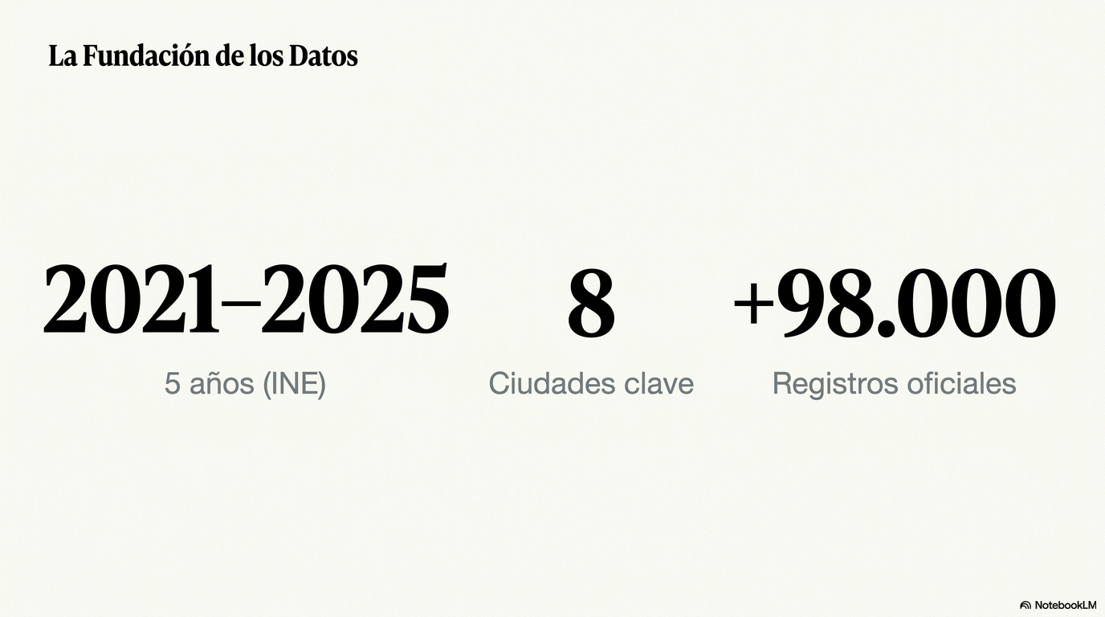
Fuente: INE, Encuesta de ocupación hotelera

Slide 3
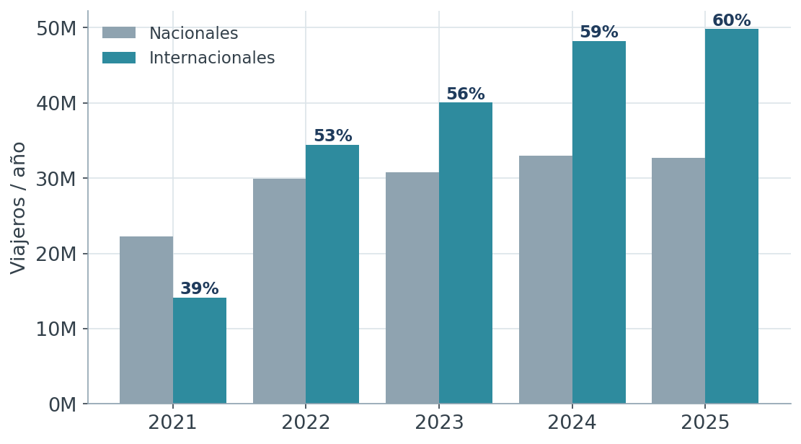
ANÁLISIS 1 · ORIGEN DEL VIAJERO
El viajero internacional ya es el motor del crecimiento
Objetivo: medir qué perfil de viajero impulsa la demanda, para saber a quién debe dirigirse nuestra oferta.
+252%
crecen los internacionales 2021→2025, frente a +46% del mercado nacional.
60%
de los viajeros ya son extranjeros en 2025; en 2021 eran el 39%.
Respuesta el nacional aporta una base estable, pero el volumen incremental viene del exterior — la oferta debe orientarse al viajero internacional sin descuidar el doméstico.
Aporta a la decisión: el segmento que crece (internacional) marca hacia dónde reorientar producto y captación.
?
StaySpain · Encuesta de Ocupación Hotelera (INE) 2021–2025
Análisis 1 / 3

Slide 4
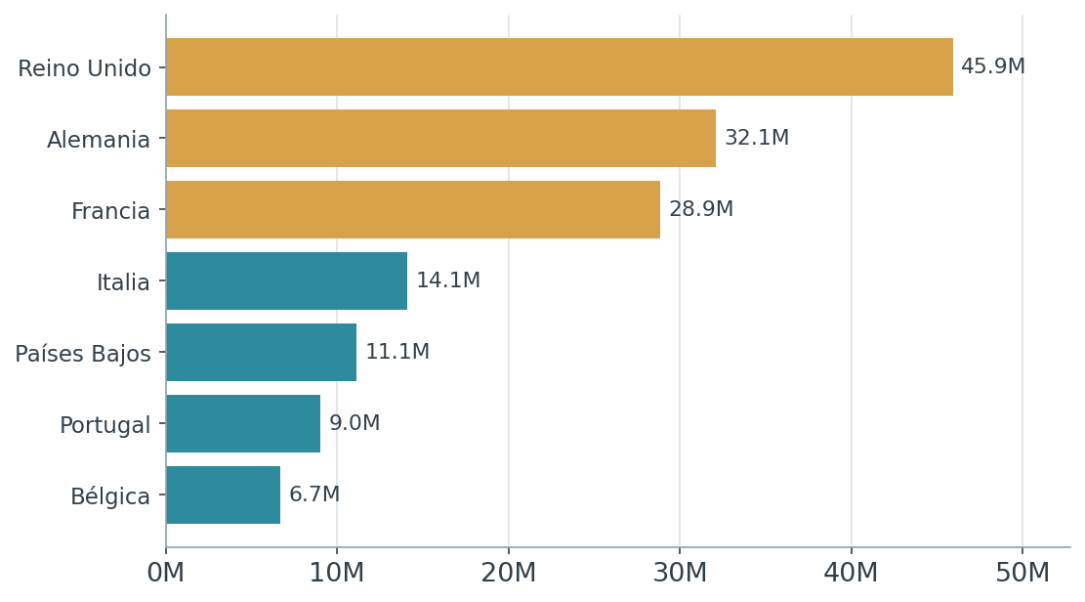
ANÁLISIS 1 · ORIGEN DEL VIAJERO
Tres mercados concentran la mayoría del turismo exterior
Reino Unido, Alemania y Francia suman más de 100 millones de viajeros acumulados (2021–2025).
Lectura para captación
CORE
Reino Unido · Alemania · Francia
el grueso del volumen; prioridad en pricing y distribución.
CRECIMIENTO
Italia · Países Bajos · Portugal · Bélgica
mercados en expansión para campañas segmentadas.
ALTO VALOR
Nórdicos · Suiza
menor volumen, mayor gasto medio y estancias largas.
Aporta a la decisión: define los idiomas, canales y mercados a los que adaptar la comunicación y el producto.
?
StaySpain · Encuesta de Ocupación Hotelera (INE) 2021–2025
Análisis 1 / 3

Slide 5
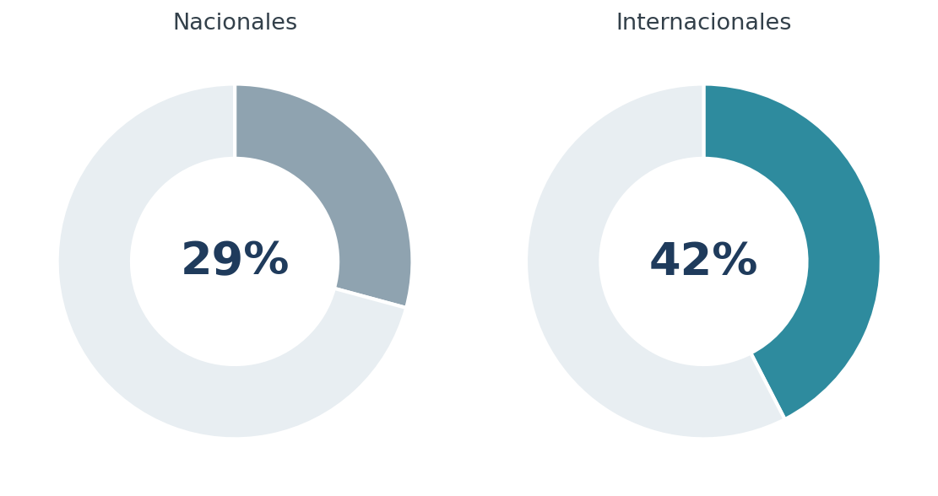
ANÁLISIS 1 · ORIGEN DEL VIAJERO
Nuestras ciudades atraen más al viajero internacional
Cuota de StaySpain sobre el total de cada segmento que recibe España (acumulado 2021–2025).
42% de los extranjeros que llegan a España visitan nuestras ciudades — frente al 29% de los nacionales.
Barcelona y Madrid
concentran más del 66% de los viajeros extranjeros del portfolio: son la palanca de captación internacional.
Respuesta el portfolio está bien posicionado en el segmento que más crece.
Aporta a la decisión: confirma que el portfolio ya está sobreponderado en el segmento que más crece: hay base para especializar la oferta.
?
StaySpain · Encuesta de Ocupación Hotelera (INE) 2021–2025
Análisis 1 / 3

Slide 6
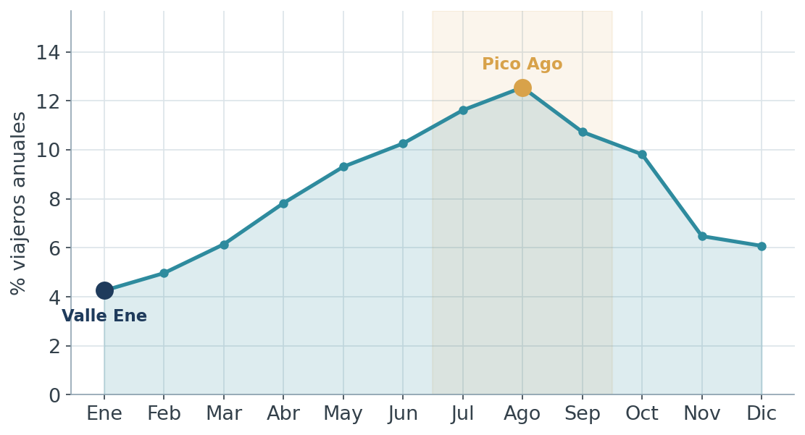
ANÁLISIS 2 · MESES DE VISITA
La demanda se concentra en verano, sin desplomes bruscos
Objetivo: saber cuándo llega la demanda, para decidir si la oferta debe variar a lo largo del año.
34,9%
de los viajeros del año se concentran en julio, agosto y septiembre.
9,2%
solo en enero + febrero, los meses valle del año.
Oportunidad primavera y otoño (abril, mayo, octubre) son los meses que más crecen: margen para captar demanda fuera del verano.
Aporta a la decisión: la concentración estival pide gestión de capacidad y precio por temporada, no una oferta plana.
?
StaySpain · Encuesta de Ocupación Hotelera (INE) 2021–2025
Análisis 2 / 3

Slide 7
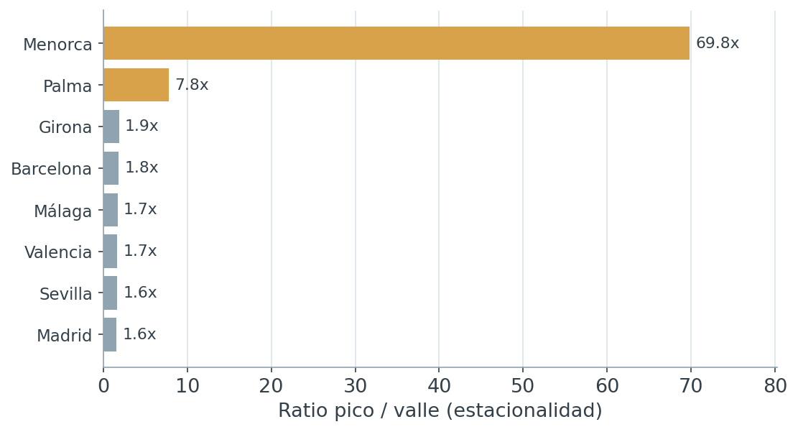
ANÁLISIS 2 · MESES DE VISITA
Cada ciudad tiene un perfil estacional muy distinto
Ratio pico/valle: cuántas veces el mejor mes supera al peor. Marca cómo de crítica es la gestión de temporada.
Dos mundos opuestos
Menorca (70x) y Palma (8x) viven del verano. Madrid y Sevilla (1,6x) mantienen ocupación estable todo el año.
Sevilla, destino a vigilar
Perfil bimodal (primavera y otoño) y el mayor crecimiento del portfolio: ha duplicado viajeros entre 2021 y 2025.
Respuesta la estrategia de precios debe ser por ciudad, no única.
Aporta a la decisión: descarta una oferta única: cada ciudad necesita su propia política de precio y disponibilidad.
?
StaySpain · Encuesta de Ocupación Hotelera (INE) 2021–2025
Análisis 2 / 3

Slide 8
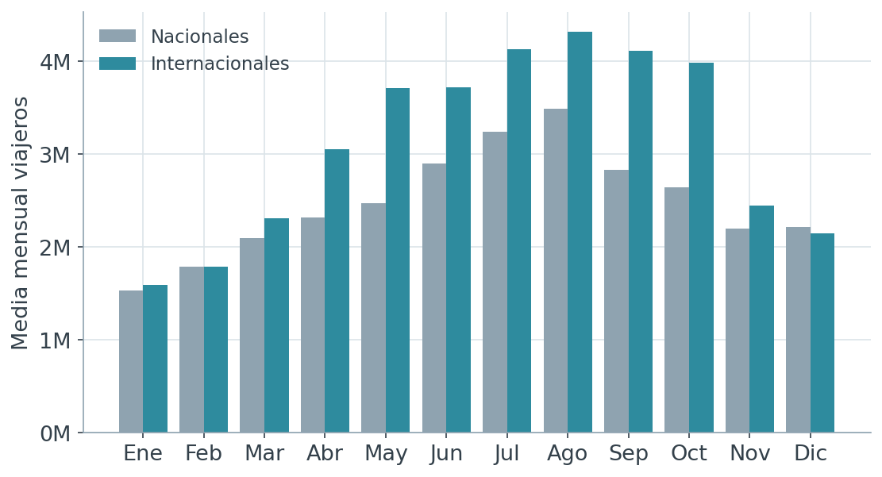
ANÁLISIS 2 · MESES DE VISITA
Quién viaja cambia según la época del año
El viajero internacional empuja el pico de verano; el nacional sostiene la actividad en los meses valle.
Abril–octubre dominan los internacionales. Noviembre–marzo el nacional toma la delantera.
Dependencia exterior
Barcelona (4,0×) y Palma (5,8×) reciben más extranjeros que nacionales los 12 meses: más expuestas a shocks externos.
Respuesta el mix de origen es una palanca para suavizar la estacionalidad.
Aporta a la decisión: el mix origen × mes es la palanca para suavizar la estacionalidad y sostener la ocupación anual.
?
StaySpain · Encuesta de Ocupación Hotelera (INE) 2021–2025
Análisis 2 / 3

Slide 9







ANÁLISIS 3 · PERNOCTACIONES
¿Cuánto tiempo se queda el viajero? [Tipo alojamiento]
Cómo influye el tipo de alojamiento en la duración de las pernoctaciones en diferentes comunidades
Hallazgo principal
Hotel
Albergue
Turismo
rural
Apartamento
Camping
El tipo de alojamiento y la duración de estancia no coinciden: Cataluña y Baleares lideran en volumen total, pero los formatos alternativos maximizan la permanencia (hasta 6–10 noches en camping), evidenciando dos dinámicas distintas de demanda.
Cataluña
~ 1,05 mln
Madrid
54,8 mil
Cataluña
26,8 mil
Andalucía
148,1 mil
Cataluña
211,9 mil
Baleares
~ 2,97 mln
Madrid
28,3 mil
Baleares
81,3 mil
Valencia
622,4 mil
Cataluña
1 mln
Respuesta de negocio
noches
2 - 4
2 - 3
2 - 4
3 - 6
3 - 10
Invertir en volumen en hoteles y en rentabilidad en alojamientos de larga estancia, ajustando pricing, marketing y distribución por tipo de activo.
Aporta a la decisión: decidir dónde optimizar ocupación vs. ingresos por cliente
?
StaySpain · Encuesta de Ocupación Hotelera (INE) 2021–2025
Análisis 3 / 3

Slide 10
ANÁLISIS 3 · PERNOCTACIONES
¿Cuánto tiempo se queda el viajero? [Temporal y anual]
Medir la estancia media y variación interanual para decidir si la oferta debe adaptarse a estancias largas o a alta rotación.
estancias largas
Baleares
(5 a 6 noches)
Hallazgo principal
Ausencia de interdependencia directa entre el crecimiento interanual y la estancia media por noche
escapadas CORTAS
Málaga
Girona
Detalle 1
Posible saturación de la oferta debido a un crecimiento interanual (YoY) bajo o negativo
Barcelona
(2 a 4 noches)
Detalle 2
Valencia
Estancias largas - estación de 5 a 6 noches
Escapadas cortas - estación de 2 a 4 noches
Sevilla
Madrid
Respuesta de negocio
StaySpain debería priorizar estancias cortas o largas, ajustar los mínimos de noches por destino y aplicar descuentos para estancias prolongadas.
Variación interanual 2024-2025 de pernoctaciones (YoY%)
> 2.9%
Aporta a la decisión: factor clave para definir el tipo de producto (escapadas cortas vs. estancias largas) y ajustar las políticas de mínimo de noches por ciudad, maximizando ocupación y rentabilidad.
Nota
?
No se ha incluido el crecimiento anual de 2021-2022 debido al fuerte impacto registrado post-COVID-19 (del 63 al 135 %).
StaySpain · Encuesta de Ocupación Hotelera (INE) 2021–2025
Análisis 3 / 3
Notes:
Andalucía, Baleares, Barcelona, Valencia muestran crecimiento interanual 24-25 inferior o negativo

Slide 11
ANÁLISIS 3 · PERNOCTACIONES
¿Cuánto tiempo se queda el viajero? [Ubicación]
Analizar las posibles causas de la saturación de la oferta y identificar oportunidades por localidad
CRITICO
Estrés estacional
Brecha en la duración de las estancias
Baleares
Girona
Estancia (5.45 – 5.59)
Hallazgo principal
Estancia (2.43 – 3.31)
Turismo internacional es la principal oportunidad para los destinos en crecimiento.
Turismo nacional es la mejor solución para los destinos en situación crítica.
21 | 22 | 23 | 24 |25
OPORTUNIDAD
Crecimiento viajeros internacionales
Madrid
Malaga
Valencia
Estancia (2.03 – 2.09)
Respuesta de negocio
Estancia (1.88 – 2.10)
Elaborar un mecanismo que permite ajustar la saturación y el aumento de la rentabilidad, así como la posibilidad de dar prioridad a la rotación frente a la duración, adaptando la oferta a los perfiles urbanos con una alta frecuencia de visitas.
Aporta a la decisión: Ofrecer información personalizada a los propietarios de alojamientos y a los turistas en función de su residencia y su destino de viaje
?
StaySpain · Encuesta de Ocupación Hotelera (INE) 2021–2025
Análisis 3 / 3

Slide 12
Reflexión final
Sí: la oferta debe adaptarse — por segmento, temporada y ciudad
Las tres dimensiones convergen en una misma conclusión: no existe un viajero único ni una demanda uniforme.
1
ORIGEN
2
TEMPORADA
3
PERNOCTACIONES
El viajero internacional es el motor
La demanda no es uniforme
Demanda dual y optimización segmentada
60% del volumen y +252% de crecimiento. La oferta y la comunicación deben orientarse a los mercados core (UK, DE, FR) sin perder la base nacional.
Verano concentra el 35%, con perfiles opuestos por ciudad (Menorca 70x vs Madrid 1,6x). El precio y la capacidad deben gestionarse por temporada y destino.
Tipo de alohamiento y duración no coinciden, con mercados saturados y estancias divididas entre cortas y largas.
Se debe ajustar pricing, distribución y mínimos de noches, priorizando volumen en hoteles y rentabilidad en estancias largas, y adaptando la estrategia entre turismo internacional y nacional según el destino.
Conclusión: adaptar la oferta no es opcional — es la palanca para capturar el crecimiento internacional y suavizar la estacionalidad ciudad a ciudad.
StaySpain · Encuesta de Ocupación Hotelera (INE) 2021–2025
Síntesis

Slide 13
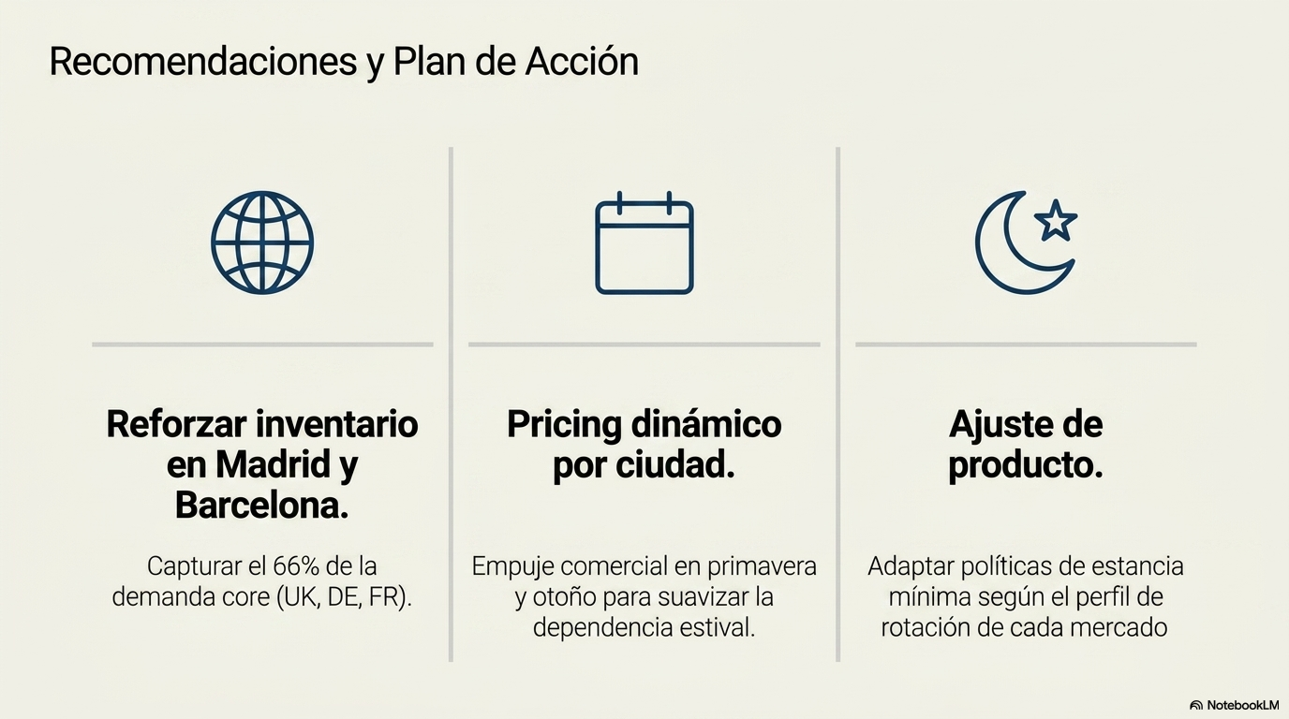
RECOMENDACIONES A DIRECCIÓN

Slide 14
Gracias
Departamento de Analistas de Datos · StaySpain

